Slide 1
시를 통해 헤아리는 삶의 지혜
나태주

Slide 2
차례
사람을 울리는 詩
사람을 응원하는 詩
사람을 살리는 詩
질문있어요!

Slide 3
하고 싶은 말
하나.
꿈과 詩 그리고 그리움
둘.
성공 = 열정 (그릿 GRIT) + 행복
셋.
자신을 소중하게 (‘풀꽃 詩’처럼)

Slide 4
사람을 울리는 詩.
01. 우리는,
02. 시비와 호오
03. 행복감
시비(是非)의 마음
호오(好惡)의 마음
우리들 삶을 이끌고 가고 멀리까지 안내하는 마음도 바로 호오의 마음 = 감성의 마음
시를 읽고
시를 사랑하는 일은 우리들 인간이
행복해지는 지름길

Slide 5
사람을 응원하는 시
01. 왜?
02. 시의 이로움
03. 혼자서
왜 우리가
시를 좋아하고
시를 읽는가?
마음의 이로움
정신의 이로움
마음의 기쁨
만족
혼자서 – 나태주 詩

Slide 6
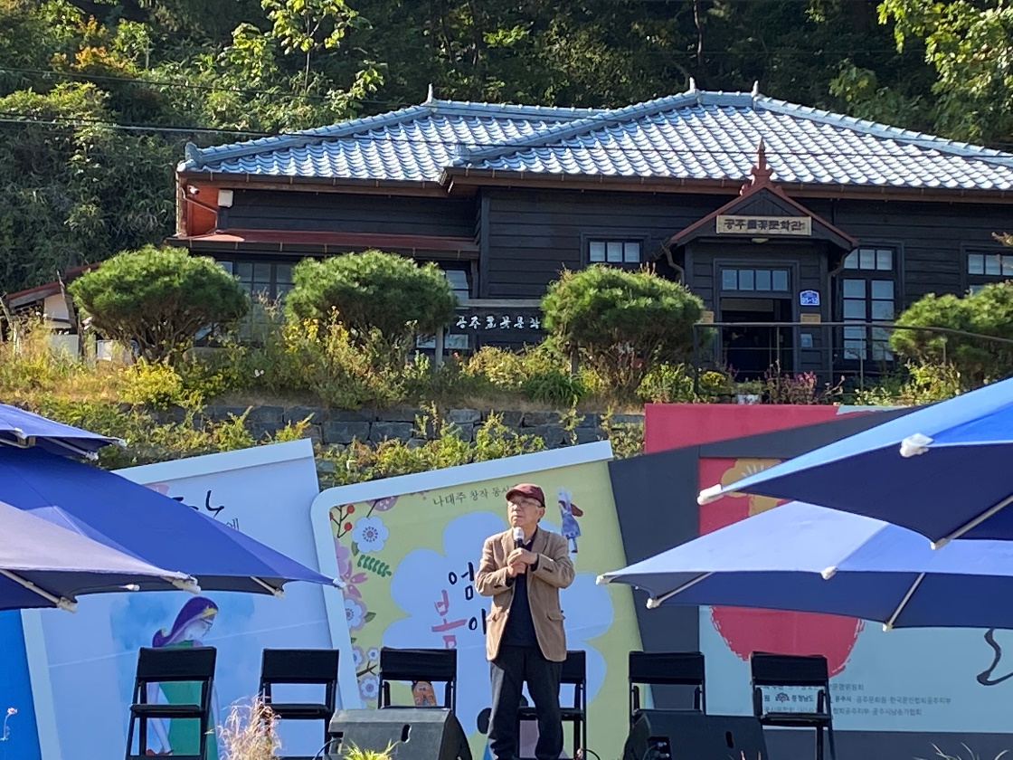
사람을 살리는 시
01. 공주풀꽃문학관
02. 좋은 약
詩처방 = 약처방

Slide 7
꿀벌의 언어
01. 음식
02. 시=벌꿀
03. 시 -나태주
가장 정결하고 아름다운 음식물은 젖과 꿀이다
꿀의 경우 꽃의 꿀(꽃꿀)이 아니라 벌의 꿀(벌꿀)이라 한다
그냥 줍는 것이다
길거리나 사람들 사이에
버려진 채 빛나는
마음의 보석들

Slide 8
나태주 詩
하나
풀꽃
둘
멀리서 빈다
셋
행복
넷
선물

Slide 9
짧은 시
하나.
그 꽃 (고은) / 섬 (정현종)
해인사(조병화) / 꽃자리 (구상)
둘.
셋.
성선설(함민복) / 사막 (오르텅스 블루)

Slide 10
풀꽃
자세히 보아야 예쁘다
오래 보아야 사랑스럽다
너도 그렇다

Slide 11
멀리서 빈다
어딘가 내가 모르는 곳에
보이지 않는 꽃처럼 웃고 있는
너 한 사람으로 하여 세상은
다시 한 번 눈부신 아침이 되고
어딘가 네가 모르는 곳에
보이지 않는 풀잎처럼 숨 쉬고 있는
나 한 사람으로 하여 세상은
다시 한 번 고요한 저녁이 온다
가을이다, 부디 아프지 마라.

Slide 12
행복
저녁 때
돌아갈 집이 있다는 것
힘들 때
마음속으로 생각할 사람 있다는 것
외로울 때
혼자서 부를 노래 있다는 것.

Slide 13
선 물
하늘 아래 내가 받은
가장 커다란 선물은
오늘입니다
오늘 받은 선물 가운데서도
가장 아름다운 선물은
당신입니다
당신 나지막한 목소리와
웃는 얼굴, 콧노래 한 구절이면
한 아름 바다를 안은 듯한 기쁨이겠습니다

Slide 14
혼 자 서
무리지어 피어 있는 꽃보다
두 셋이서 피어 있는 꽃이
도란도란 더 의초로울 때 있다
두 셋이서 피어 있는 꽃보다
오직 혼자서 피어있는 꽃이
더 당당하고 아름다울 때 있다
너 오늘 혼자 외롭게
꽃으로 서 있음을 너무
힘들어 하지 말아라

Slide 15
좋은 약
큰 병 얻어 중환자실에 널부러져 있을 때
아버지 절룩거리는 두 다리로 지팡이 짚고
어렵사리 면회 오시어
한 말씀, 하시었다
얘야, 너는 어려서부터 몸은 약했지만
독한 아이였다
네 독한 마음으로 부디 병을 이기고 나오너라
세상은 아직도 징글징글하도록 좋은 곳이란다
아버지 말씀이 약이 되었다
두 번째 말씀이 더욱
좋은 약이 되었다

Slide 16
그 꽃 / 섬
그 꽃 – 고은
내려올 때 보았네
올라갈 때 못 본
그 꽃
섬 – 정현종
사람들 사이에 섬이 있다
그 섬에 가고 싶다

Slide 17
해인사 /꽃자리
해인사 – 조병화
큰절이나
작은 절이나
믿음은 하나
큰 집에 사나
작은 집에 사나
사람은 하나
꽃자리 –구상
반갑고 고맙고 기쁘다
앉은 자리가 꽃자리니라!
네가 시방 가시방석처럼 여기는
너의 앉은 그 자리가
바로 꽃자리니라
반갑고 고맙고 기쁘다

Slide 18
성선설 / 사막
성선설 – 함민복
손가락이 열 개인 것은
어머니 뱃속에서 몇 달 은혜 입나
기억하려는
태아의 노력 때문인지도 모릅니다
사막 – 오르텅스 블루
사막에서 그는
너무도 외로워서
때때로 뒷걸음질로 걸었다
모래에 찍힌
자기의 발자국을 보기 위해서

